Slide 1
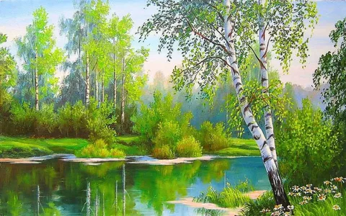
Заучивание наизусть стихотворения В. Орлова «Ты скажи мне, реченька лесная…».

Slide 2
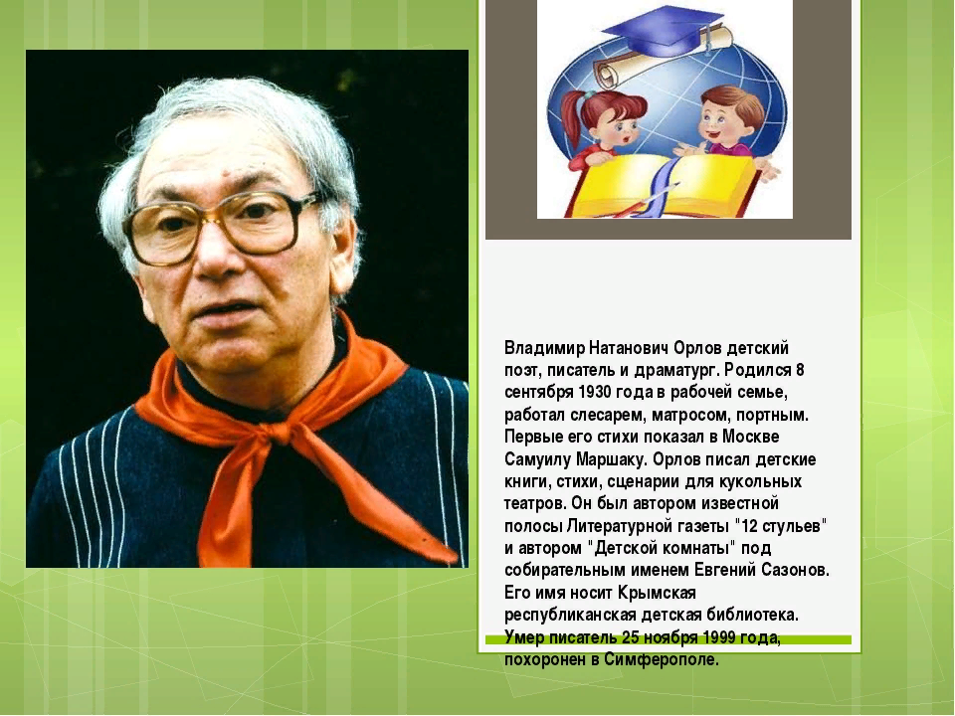

Slide 3


Slide 4
Рекомендую, после прочтения загадки, задать детям вопросы :
- Почему река зимой спит? (ответы детей)
- Почему весной шумит? (ответы детей)
- Как ласково называют речку? (речушка, реченька)
Закройте глаза и произнесите слово «реченька».
- Что вы услышали? (как бежит речка, журчит, с деревьями разговаривает)

Slide 5
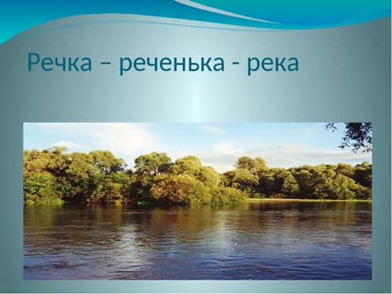

Slide 6
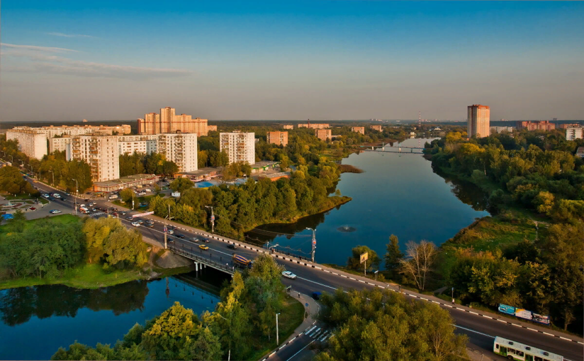
Река Серебрянка в городе Пушкино.

Slide 7
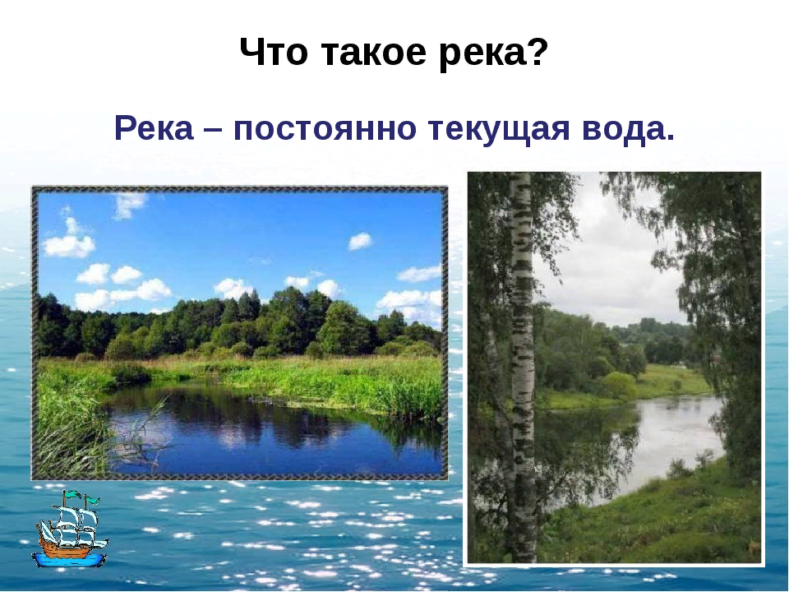

Slide 8
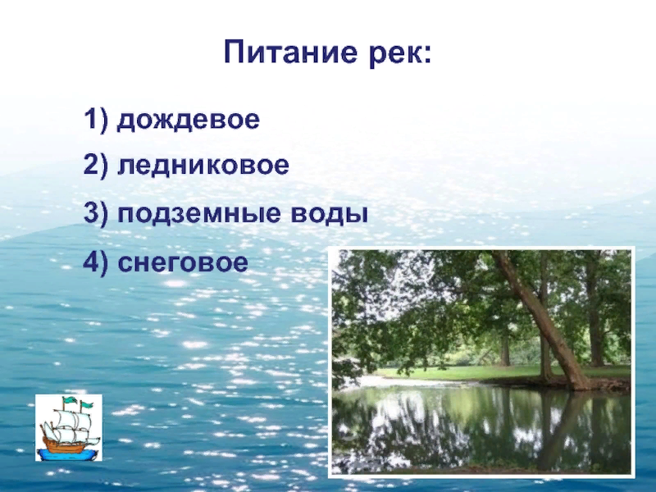

Slide 9
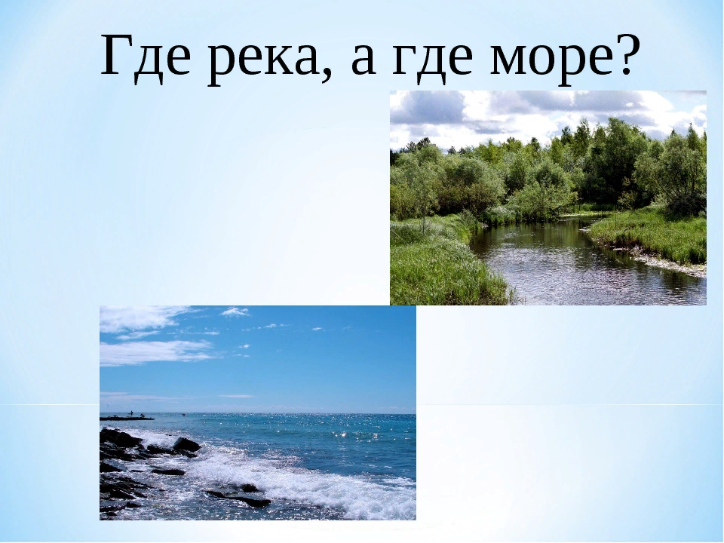

Slide 10
Чтение стихотворения В. Орлова «Ты скажи мне, реченька лесная…». Чтение и заучивание стихотворения по частям.
– Ты скажи мне, реченька лесная,
Отчего ты звонкая такая?
– Утром надо мной поёт синичка,
Оттого и звонкая водичка!
– Ты скажи мне, реченька лесная,
Отчего ты чистая такая?
– Чистым голоском поёт синичка,
Оттого и чистая водичка!
– Ты скажи мне, реченька лесная,
Отчего ты синяя такая?
– В родничке купается синичка,
Оттого и синяя водичка!

Slide 11
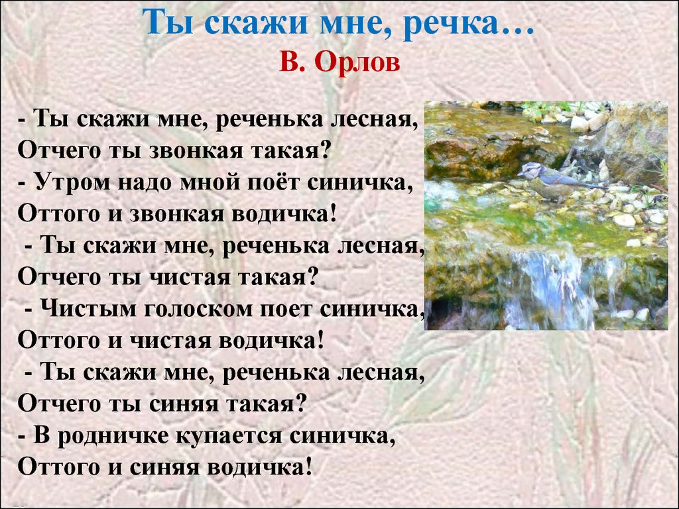

Slide 12
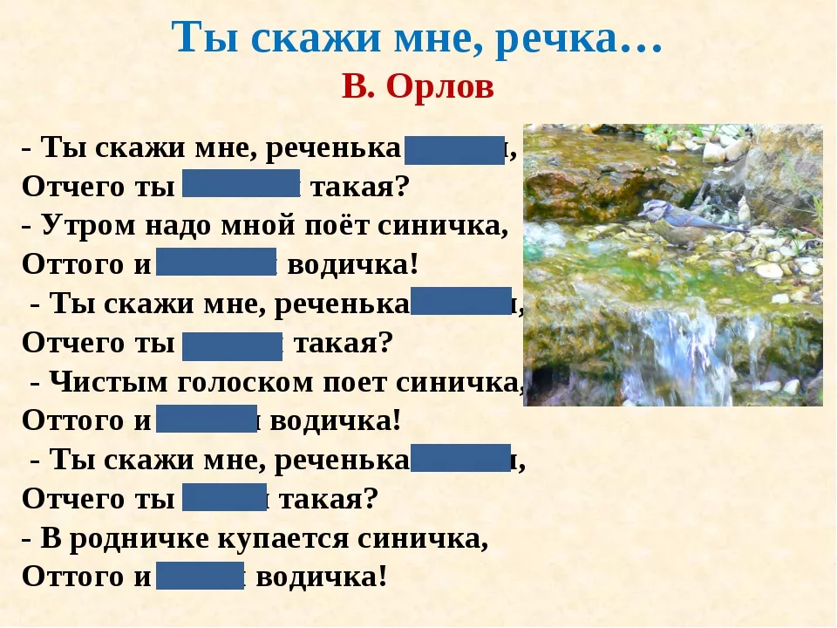

Slide 13
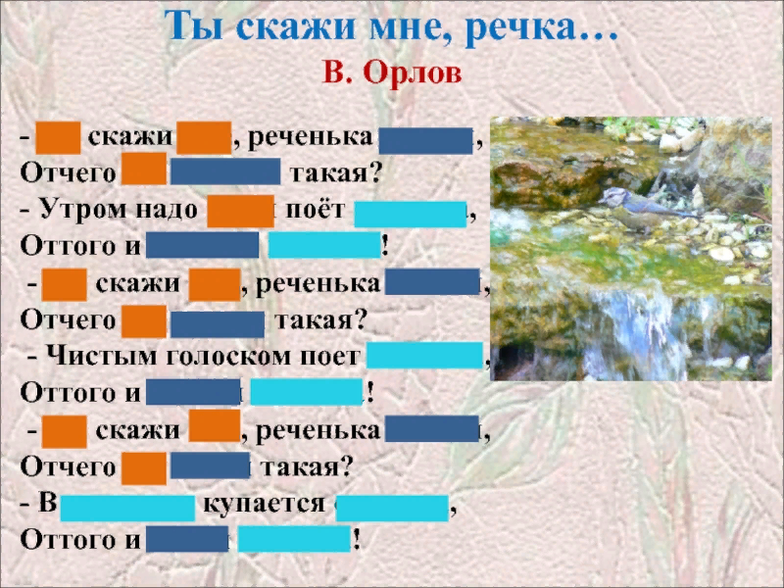

Slide 14
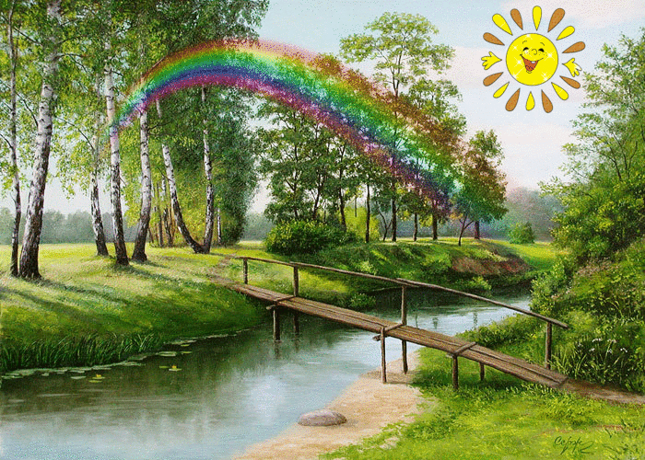

Slide 15
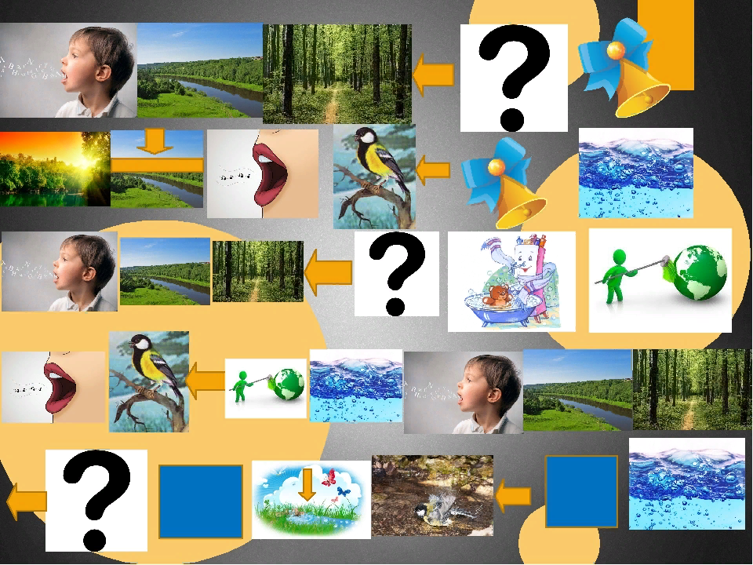
Чтение стихотворения В. Орлова «Ты скажи мне, реченька лесная… » (с использованием мнемотаблицы).

Slide 16
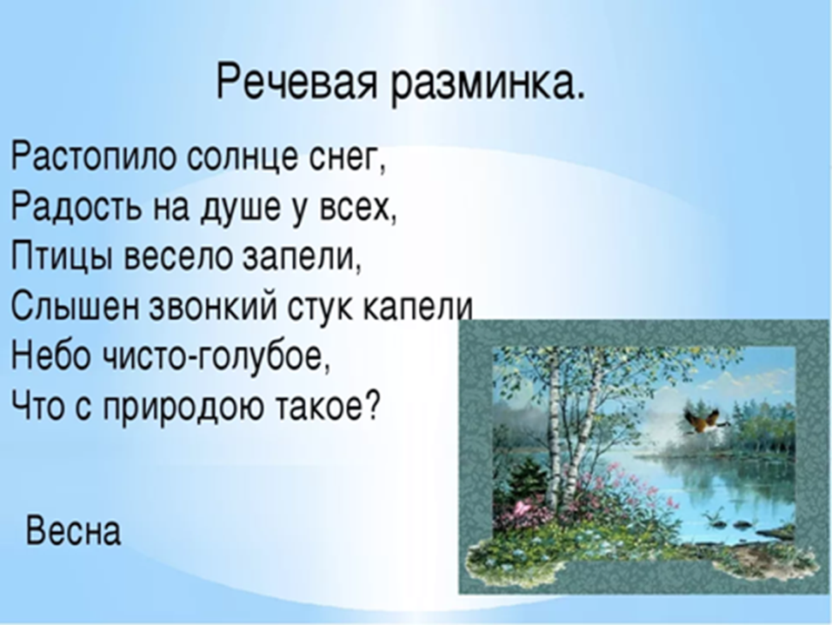

Slide 17
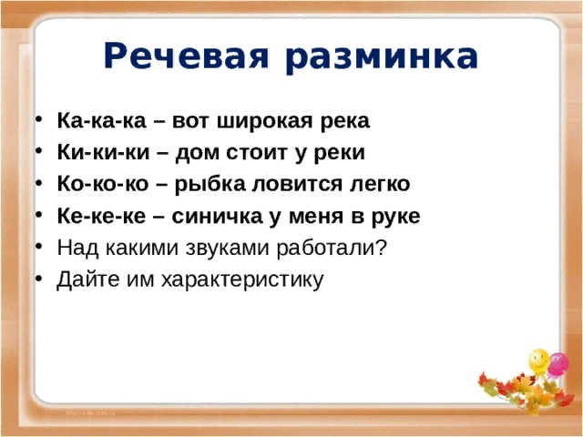

Slide 18
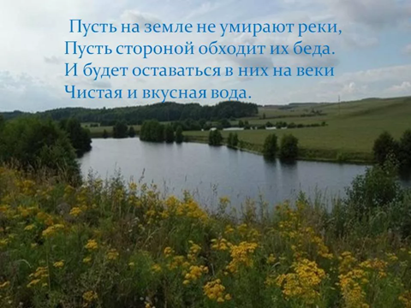

Slide 19
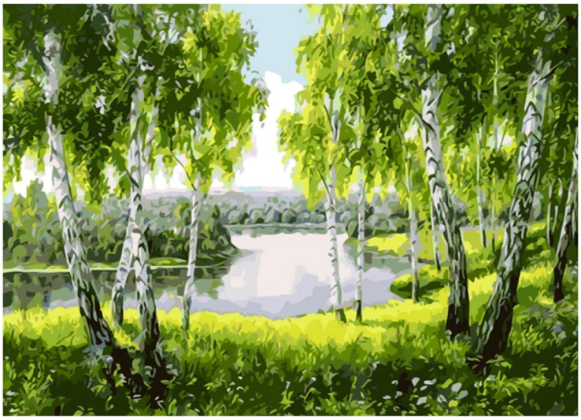
Похвалите детей, если они запомнили стихотворение. Не огорчайтесь, если запомнили не всё. Скажите, что мы будем его повторять и обязательно запомним.

